Slide 1
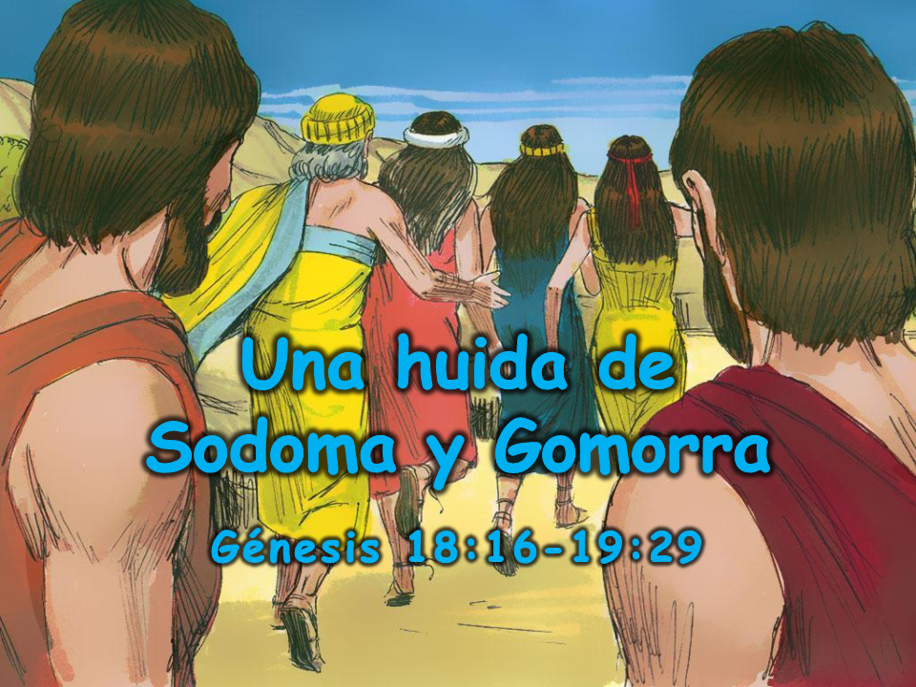
misionleccionesbiblicas.org Sodoma y Gomorra
‹#›
Notes:
1. Portada: Sodoma y Gomorra (Génesis 18:16-19:29

Slide 2
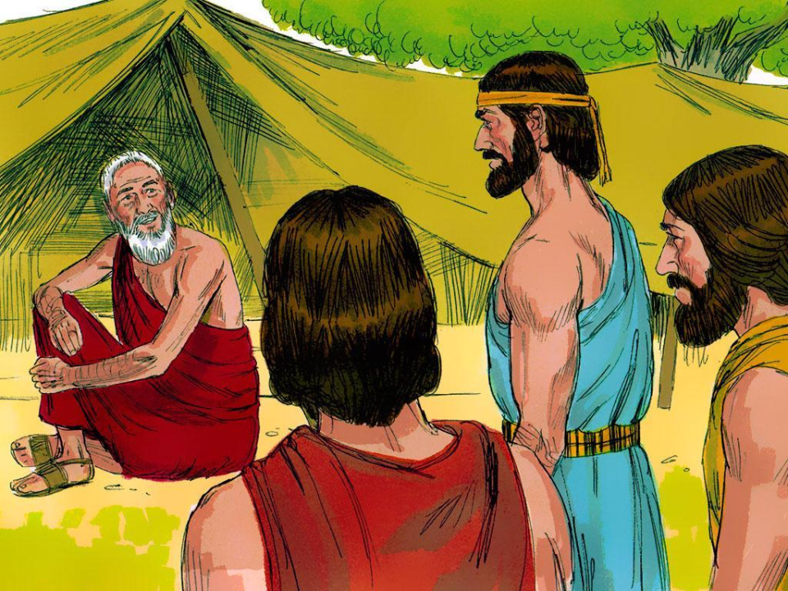
misionleccionesbiblicas.org Sodoma y Gomorra
‹#›
Notes:
2. Los tres visitantes que vinieron a Abraham con tan buenas noticias también tenían otras noticias que no eran tan buenas. Uno de los tres visitantes era el Señor. Cuando los hombres se dirigieron a Sodoma, el Señor se quedó para hablar con Abraham. Le dijo a Abraham que la gente de Sodoma era tan malvada y perversa que Él había venido a ver si lo que estaban haciendo era verdad. Dios odia mucho el pecado. El pecado es lo que ocurre cuando una persona hace, dice o piensa algo que está en contra de Dios. Los pecados de la gente en Sodoma hicieron que Dios se sintiera muy triste e infeliz.

Slide 3
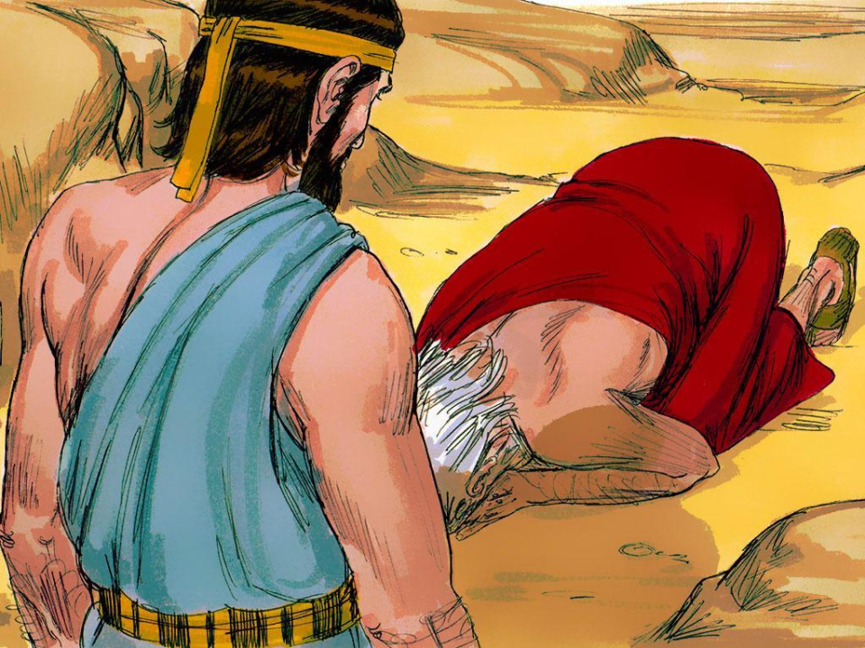
misionleccionesbiblicas.org Sodoma y Gomorra
‹#›
Notes:
3. Abraham no quería que el Señor destruyera la ciudad donde vivía su sobrino Lot. Debía haber algunas personas buenas en la gran ciudad. –Si hay cincuenta personas buenas en Sodoma, ¿por favor dejarías vivir a todos? preguntó Abraham al Señor.
El Señor dijo: –Sí, Abraham, si hay cincuenta personas buenas en Sodoma no la destruiré.

Slide 4
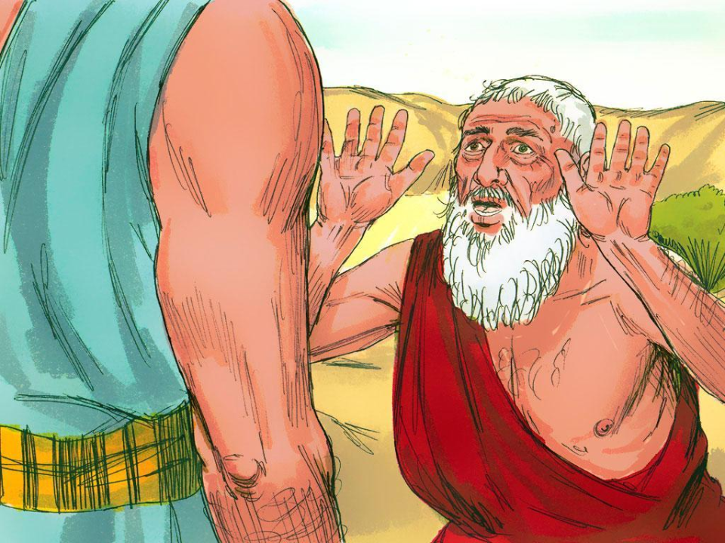
misionleccionesbiblicas.org Sodoma y Gomorra
‹#›
Notes:
4. –¿Mantendrás a salvo a Sodoma si solo hay cuarenta y cinco personas buenas? suplicó Abraham.
–Si hay cuarenta y cinco personas buenas en Sodoma, no la destruiré, respondió el Señor. Abraham siguió pidiendo al Señor que perdonara a Sodoma si había cuarenta, treinta, veinte y finalmente diez personas buenas en la ciudad de Sodoma. Cada vez el Señor asintió en perdonar a Sodoma.

Slide 5
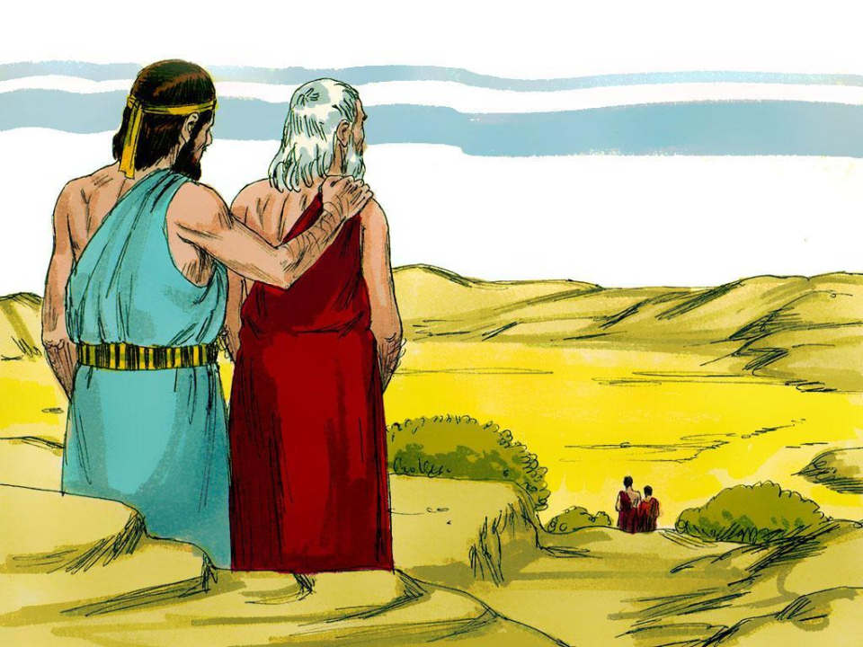
misionleccionesbiblicas.org Sodoma y Gomorra
‹#›
Notes:
5. –Sí,- dijo el Señor, –si encuentro solo diez personas buenas no destruiré Sodoma.
El Señor se detuvo, pero los dos ángeles continuaron hacia la ciudad.

Slide 6
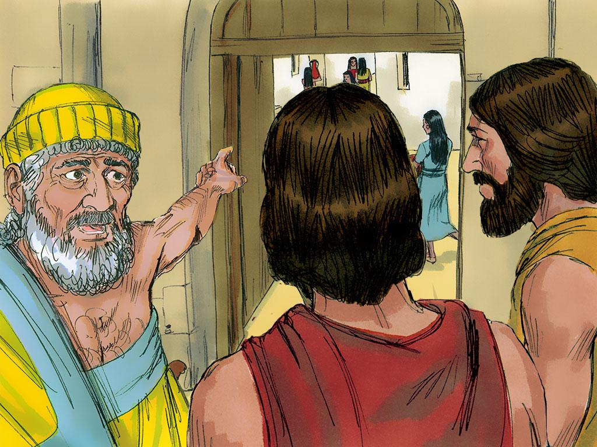
misionleccionesbiblicas.org Sodoma y Gomorra
‹#›
Notes:
6. Cuando los dos ángeles llegaron a Sodoma, vieron a Lot, el sobrino de Abraham, sentado junto a la puerta de la ciudad. Cuando vio a los dos hombres acercándose, se levantó de un salto y les pidió que vinieran a su casa.

Slide 7
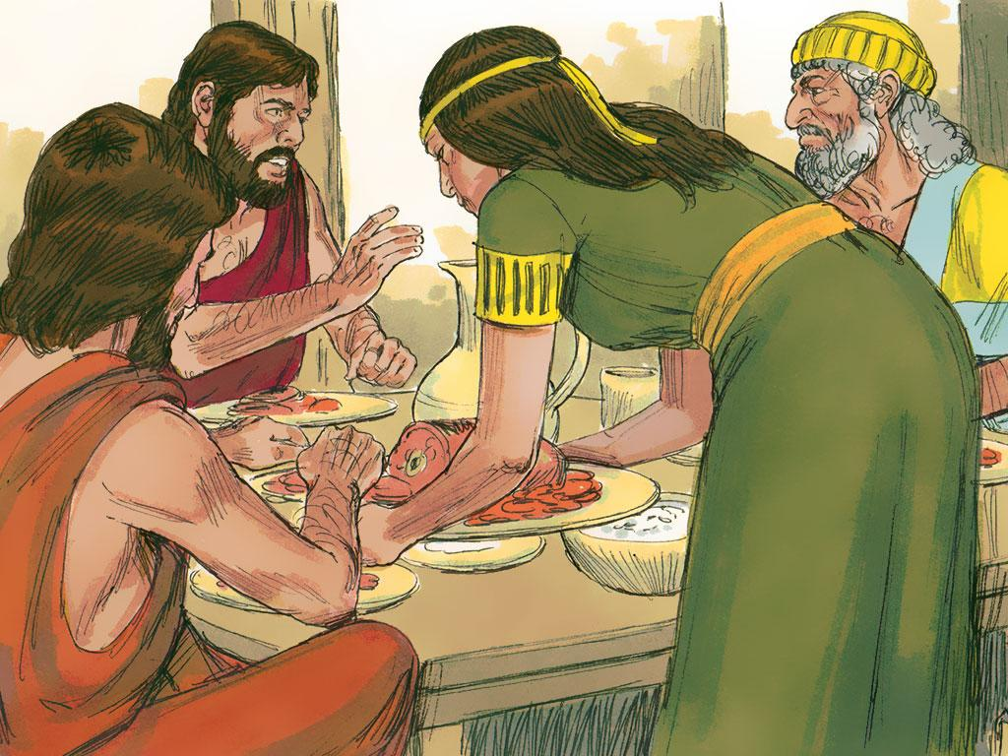
misionleccionesbiblicas.org Sodoma y Gomorra
‹#›
Notes:
7. Los hombres fueron con él y descansaron en su casa. Lot fue amable con ellos.

Slide 8
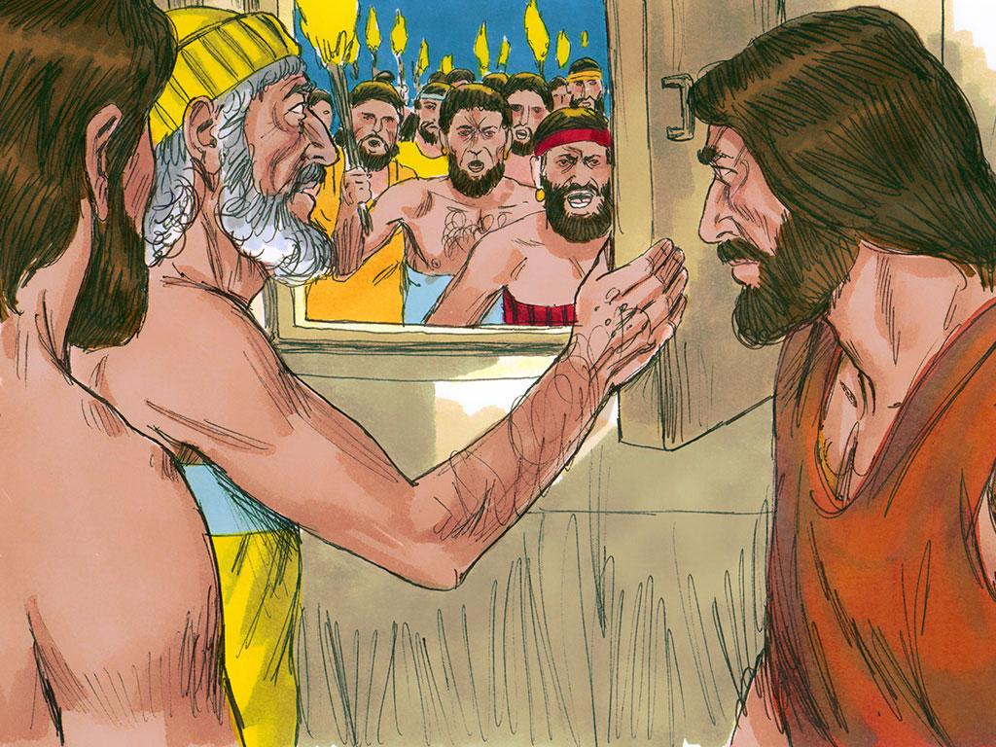
misionleccionesbiblicas.org Sodoma y Gomorra
‹#›
Notes:
8. Cuando los hombres de la ciudad intentaron herir a los ángeles, Lot intervino diciéndoles que pararan.

Slide 9
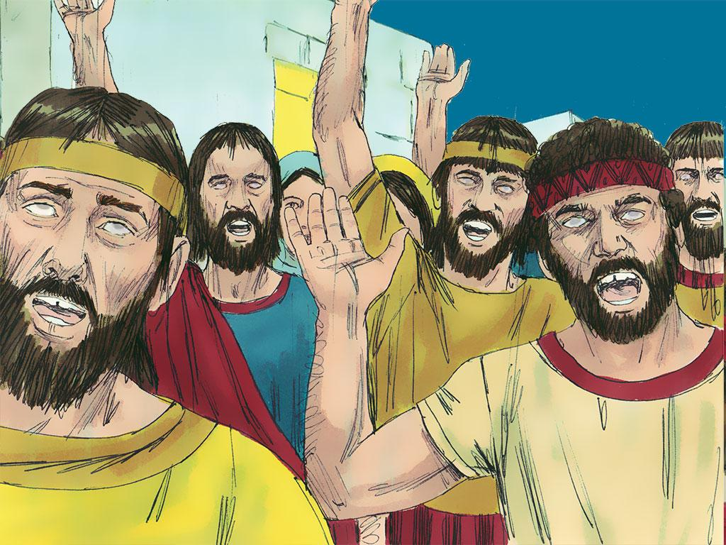
misionleccionesbiblicas.org Sodoma y Gomorra
‹#›
Notes:
9. Cuando no pararon, los ángeles usaron sus poderes para cegarlos.

Slide 10
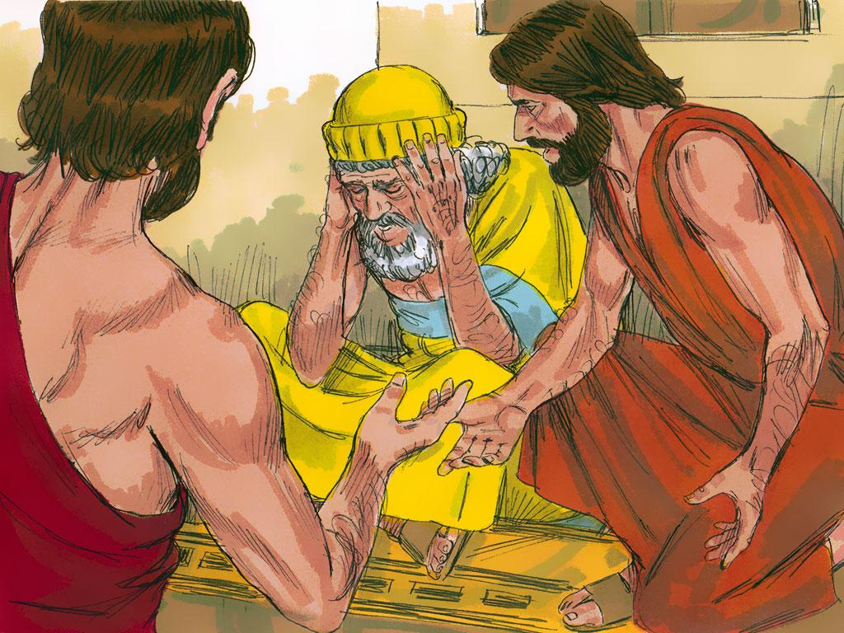
misionleccionesbiblicas.org Sodoma y Gomorra
‹#›
Notes:
10. Los ángeles sabían que Lot no era malvado como las otras personas que vivían en la ciudad. Como era el sobrino de Abraham, le dijeron sus planes. Los hombres le dijeron que tomara a su familia y saliera de Sodoma porque iban a enviar fuego y destruir la ciudad.

Slide 11
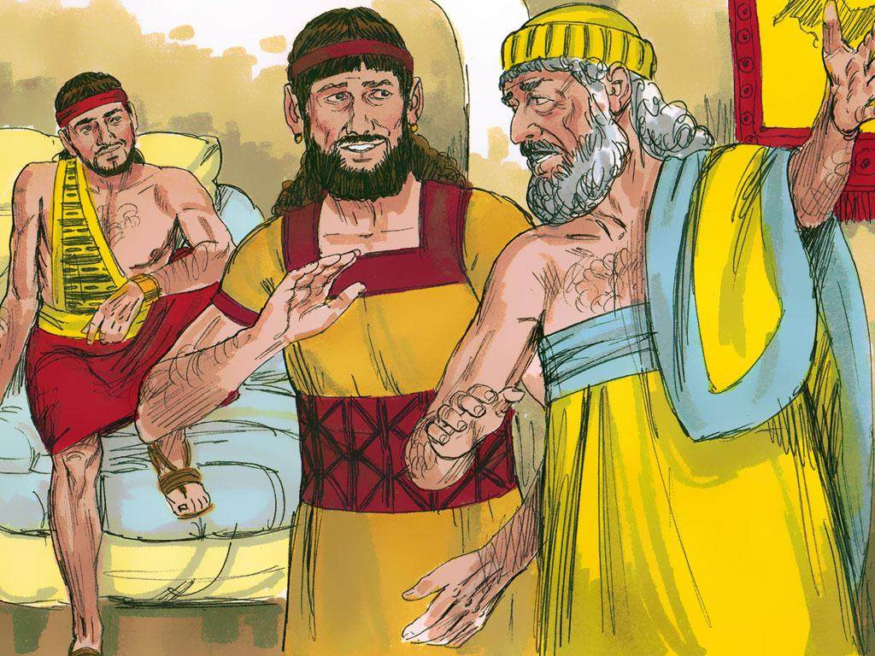
misionleccionesbiblicas.org Sodoma y Gomorra
‹#›
Notes:
11. Los ángeles le dijeron a Lot y su familia que salieran de la ciudad lo más rápido posible. Lot intentó hacer que otros dejaran de ser malvados. Quería salvarlos también, pero solo se rieron de él. No creían que algo les fuera a pasar.

Slide 12
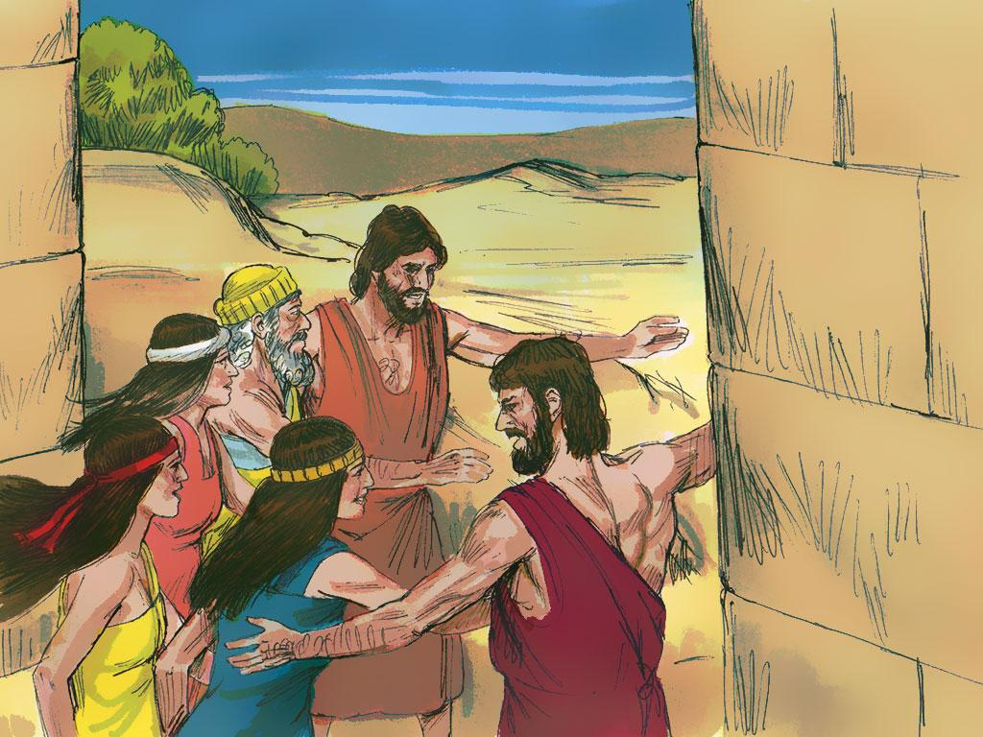
misionleccionesbiblicas.org Sodoma y Gomorra
‹#›
Notes:
12. Los ángeles tomaron a Lot, su esposa y dos hijas de la mano y los llevaron fuera de Sodoma. Los ángeles les dijeron que NO DEBÍAN mirar atrás para ver lo que estaba sucediendo en la ciudad. Debían correr y correr lo más rápido posible para alejarse. Lot y su familia se apresuraron a salir de la ciudad malvada. Corrieron hacia una pequeña ciudad llamada Zoar.

Slide 13
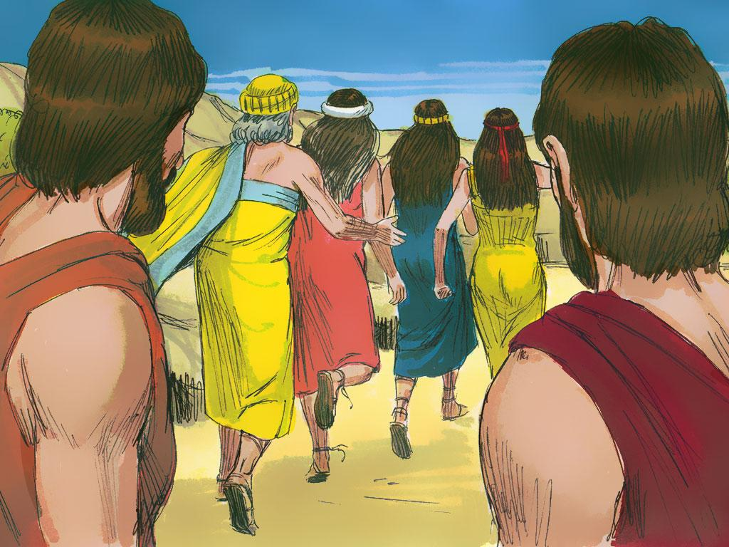
misionleccionesbiblicas.org Sodoma y Gomorra
‹#›
Notes:
13. Cuando el sol se levantó sobre la tierra, el Señor envió fuego ardiente sobre Sodoma. Cayó como lluvia en la ciudad. Hasta Gomorra, la ciudad al lado de Sodoma fue destruida. Incluso destruyó todas las ciudades de la llanura porque odiaba el pecado de la gente.

Slide 14
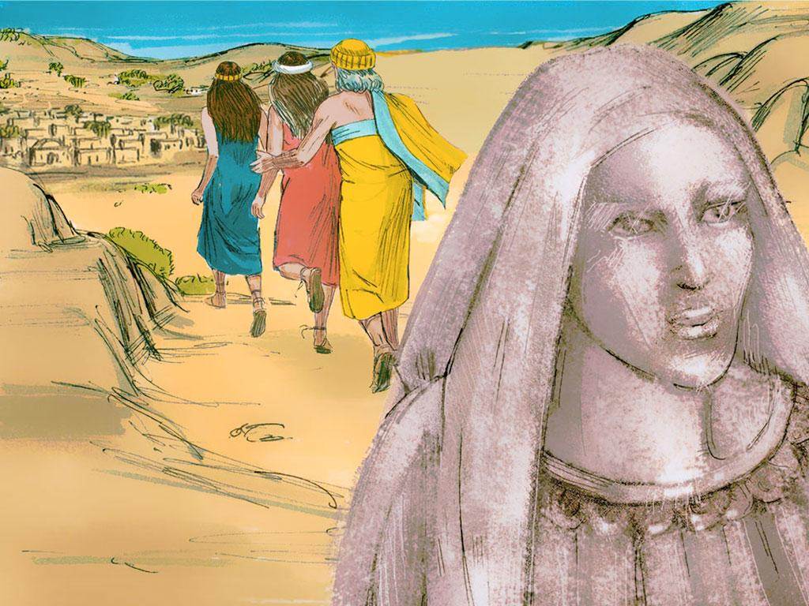
misionleccionesbiblicas.org Sodoma y Gomorra
‹#›
Notes:
14. Mientras el fuego ardía y el humo llenaba el aire, la esposa de Lot miró hacia Sodoma. No escuchó las palabras de los ángeles. Desobedeció y se convirtió en una columna de sal.

Slide 15
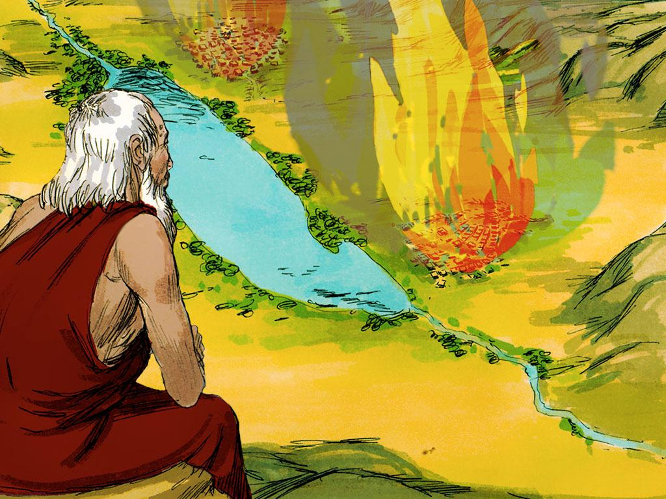
misionleccionesbiblicas.org Sodoma y Gomorra
‹#›
Notes:
15. Dios destruyó las ciudades malvadas de tanto que odia el pecado. Cuando las personas hacen, dicen o piensan cosas malas, el Señor se siente triste y enojado. Quiere que las personas se arrepientan cuando hacen cosas malas. Quiere perdonar a las personas cuando pecan. La gente de Sodoma y Gomorra pecaron tanto que dejaron de escuchar a personas buenas como Lot. No confiaban en Dios. Solo querían hacer las cosas a su manera.
Dios nos ayudará a hacer el bien si lo escuchamos. Debemos leer nuestra Biblia y aprender más y más sobre Él. La Biblia nos dice cómo hacer cosas buenas y agradar a Dios.

Slide 16
Notas Para Maestros 1
1. Portada: Sodoma y Gomorra (Génesis 18:16-19:29
2. Los tres visitantes que vinieron a Abraham con tan buenas noticias también tenían otras noticias que no eran tan buenas. Uno de los tres visitantes era el Señor. Cuando los hombres se dirigieron a Sodoma, el Señor se quedó para hablar con Abraham. Le dijo a Abraham que la gente de Sodoma era tan malvada y perversa que Él había venido a ver si lo que estaban haciendo era verdad. Dios odia mucho el pecado. El pecado es lo que ocurre cuando una persona hace, dice o piensa algo que está en contra de Dios. Los pecados de la gente en Sodoma hicieron que Dios se sintiera muy triste e infeliz.
3. Abraham no quería que el Señor destruyera la ciudad donde vivía su sobrino Lot. Debía haber algunas personas buenas en la gran ciudad. –Si hay cincuenta personas buenas en Sodoma, ¿por favor dejarías vivir a todos? preguntó Abraham al Señor.
El Señor dijo: –Sí, Abraham, si hay cincuenta personas buenas en Sodoma no la destruiré.
4. –¿Mantendrás a salvo a Sodoma si solo hay cuarenta y cinco personas buenas? suplicó Abraham.
–Si hay cuarenta y cinco personas buenas en Sodoma, no la destruiré, respondió el Señor. Abraham siguió pidiendo al Señor que perdonara a Sodoma si había cuarenta, treinta, veinte y finalmente diez personas buenas en la ciudad de Sodoma. Cada vez el Señor asintió en perdonar a Sodoma.
6. Cuando los dos ángeles llegaron a Sodoma, vieron a Lot, el sobrino de Abraham, sentado junto a la puerta de la ciudad. Cuando vio a los dos hombres acercándose, se levantó de un salto y les pidió que vinieran a su casa.
7. Los hombres fueron con él y descansaron en su casa. Lot fue amable con ellos.
8. Cuando los hombres de la ciudad intentaron herir a los ángeles, Lot intervino diciéndoles que pararan.
9. Cuando no pararon, los ángeles usaron sus poderes para cegarlos.
10. Los ángeles sabían que Lot no era malvado como las otras personas que vivían en la ciudad. Como era el sobrino de Abraham, le dijeron sus planes. Los hombres le dijeron que tomara a su familia y saliera de Sodoma porque iban a enviar fuego y destruir la ciudad.
11. Los ángeles le dijeron a Lot y su familia que salieran de la ciudad lo más rápido posible. Lot intentó hacer que otros dejaran de ser malvados. Quería salvarlos también, pero solo se rieron de él. No creían que algo les fuera a pasar.
misionleccionesbiblicas.org Sodoma y Gomorra
‹#›

Slide 17
Notas Para Maestros 2
12. Los ángeles tomaron a Lot, su esposa y dos hijas de la mano y los llevaron fuera de Sodoma. Los ángeles les dijeron que NO DEBÍAN mirar atrás para ver lo que estaba sucediendo en la ciudad. Debían correr y correr lo más rápido posible para alejarse. Lot y su familia se apresuraron a salir de la ciudad malvada. Corrieron hacia una pequeña ciudad llamada Zoar.
13. Cuando el sol se levantó sobre la tierra, el Señor envió fuego ardiente sobre Sodoma. Cayó como lluvia en la ciudad. Hasta Gomorra, la ciudad al lado de Sodoma fue destruida. Incluso destruyó todas las ciudades de la llanura porque odiaba el pecado de la gente.
14. Mientras el fuego ardía y el humo llenaba el aire, la esposa de Lot miró hacia Sodoma. No escuchó las palabras de los ángeles. Desobedeció y se convirtió en una columna de sal.
15. Dios destruyó las ciudades malvadas de tanto que odia el pecado. Cuando las personas hacen, dicen o piensan cosas malas, el Señor se siente triste y enojado. Quiere que las personas se arrepientan cuando hacen cosas malas. Quiere perdonar a las personas cuando pecan. La gente de Sodoma y Gomorra pecaron tanto que dejaron de escuchar a personas buenas como Lot. No confiaban en Dios. Solo querían hacer las cosas a su manera.
Dios nos ayudará a hacer el bien si lo escuchamos. Debemos leer nuestra Biblia y aprender más y más sobre Él. La Biblia nos dice cómo hacer cosas buenas y agradar a Dios.
misionleccionesbiblicas.org Sodoma y Gomorra
‹#›

Slide 18


Atribución: Esta ayuda visual fue construida por Mary Nelson www.missionbibleclass.org utilizando:
Recopilación de textos y diapositivas de Mary Nelson
Texto y diapositivas de Mary Nelson
Ilustraciones de Sweet Publishing http://sweetpublishing.com/
Acceso a través de www.freebibleimages.org y https://www.unfoldingword.org/sweet-publishing/
Alteración: Texto añadido a la portada.
Puede descargar este pase de diapositivas de misionleccionesbiblicas.org.
Atribución/Reconocimiento-CompartirIgual 4.0 Internacional Deed, CC BY-SA 4.0
https://creativecommons.org/licenses/by-sa/4.0/deed.es
Recursos gratuitos para compartir la Palabra de Dios con los niños:
misionleccionesbiblicas.org (en español)
www.missionbibleclass.org (in English)
misionleccionesbiblicas.org Sodoma y Gomorra
‹#›

